Slide 1
স্বাগতম

Slide 2
শ্রেণিঃ নবম
বিষয়ঃ গণিত
অধ্যায়ঃ দ্বিতীয়
সময়ঃ ৫০মিনিট
তারিখঃ ২৮/০৮/২১ইং

Slide 3
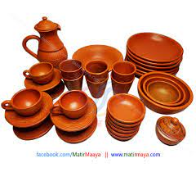
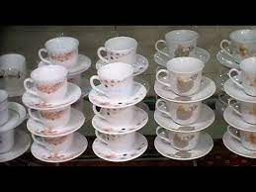
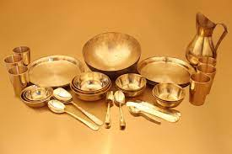
নিচের চিত্রটি লক্ষ কর ?
মাটির পিরিচ
কাপ পিরিচ
পিতল

Slide 4
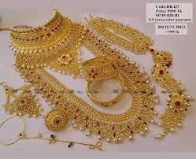
নিচের চিত্রটি লক্ষ কর ?
এগুলোকে কী বলে?

Slide 5
সেট

Slide 6
আচরনিক উদ্দেশ্য
১। সেট কি বলতে পারবে।
2। সেট প্রকাশের পদ্ধতি বর্ণনা করতে পারবে।
৩। অসীম সেট ব্যাখ্যা করতে পারবে ।
4। সসীম ও অসীম সেটের পার্থক্য নিরূপণ করতে পারবে।
5। সেটের সংযোগ ও ছেদ ব্যাখ্যা এবং যাচাই করতে পারবে।

Slide 7
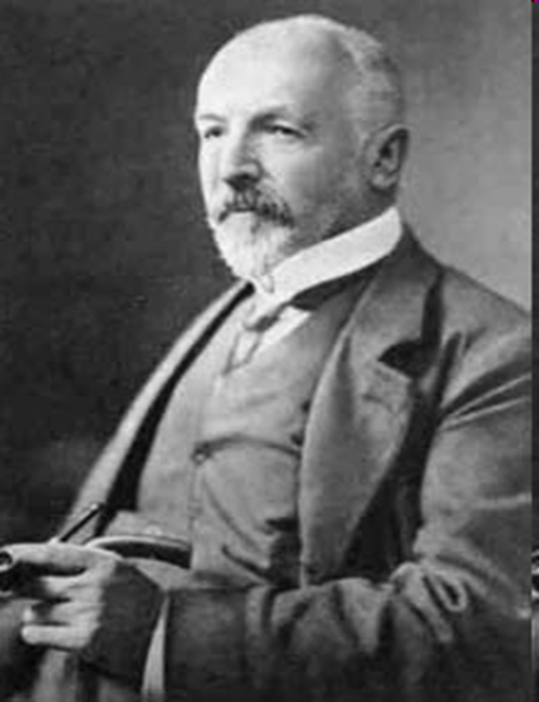
সেটের জনক
George Ferdinand Ludwig Philip Cantor
(জর্জ ফার্ডিন্যান্ড লুইগ ফিলিপ ক্যান্টর)

Slide 8
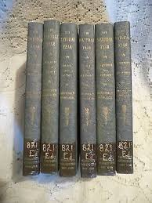
লক্ষ করঃ
সেট বলতে
১. সদৃশ্যতা / একই জাতীয়
২. একত্রে / সমাবেশ/ সংগ্রহ
৩.বাস্তব জগতের বস্তু
৪.নির্দিষ্ট সংখ্যক বস্তু

Slide 9
সেট প্রকাশের পদ্ধতি
$$A=\left\{x:x, বাংলাদেশের বিভাগ সমূহের নাম\right\}$$
সেট গঠন পদ্ধতি
$A=\left\{ঢাকা,রাজশাহী,চট্টগ্রাম,খুলনা,বরিশাল,সিলেট,রংপুর\right\}$
তালিকা পদ্ধতি
সেট গঠন পদ্ধতিঃ সেটের সকল উপাদান সুনির্দিষ্টভাবে উল্লেখ না করে উপাদান নির্ধারণের জন্য ধর্মের উল্লেখ থাকে।
সেট তালিকা পদ্ধতিঃ সেটের সকল উপাদান সুনির্দিষ্টভাবে উল্লেখ করে দ্বিতীয় বন্ধনী এর মধ্যে আবদ্ধ করা হয় এবং একাধিক উপাদান থাকলে ‘কমা’ ব্যাবহার করে আলাদা করা হয়।

Slide 10
প্রশ্নঃ B={x : x, 12এর গুননীয়ক} সেটকে তালিকা পদ্ধতিতে প্রকাশ কর এবং
C={x : x, 3 এর গুনিতক এবং$≤15\}$ সেটটিকে তালিকা পদ্ধতিতে প্রকাশ কর ।
দেওয়া আছে, B={x : x, 12এর গুননীয়ক}
এখানে, 12=1$×12$
=2$×6$
=3$×$4
$$∴12 এর গুণনীয়ক সমূহ 1, 2, 3, 4, 6, 12$$
$$∴নির্ণেয় সেট B=\{1,2,3,4,6,12\}$$

Slide 11
এবং $\text{C}\text{=\{}\text{x}\text{ : }\text{x}\text{, }\text{3} \text{এর গুনিতক এবং}≤15\}$
এখানে,3 এর গুনিতক সমূহ যা 15 এর চেয়ে ছোট অথবা সমান তাদের সেট ।
$$∴C=\{3,6,9,12,15\}$$

Slide 12
প্রশ্নঃ C={ 5, 10,15, 20,25,30,35}সেটটিকে সেট গঠন পদ্ধতিতে প্রকাশ কর।
দেওয়া আছে, C={ 5, 10,15, 20,25,30,35}
C সেটের উপাদাসমূহ 5,10,15,20,25,30, 35
এখানে,প্রত্যেকটি উপাদান 5 দ্বারা বিভাজ্য, অর্থাৎ 5 এর গুণিতক এবং 35 এর বড় নয় ।
$$∴\{x:x, 5 এর গুণিতক এবং x≤30\}$$

Slide 13
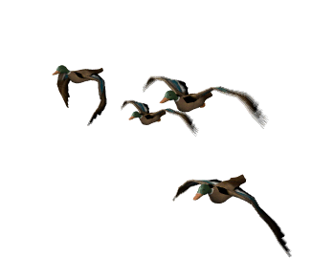
সসীম সেট
যে সেটের উপাদান সংখ্যা গণনা করে নির্ধারণ করা যায় তাকে সসীম সেট বলে।
যেমনঃ A = { 3,6,9….60}, B = { x,y,z}

Slide 14
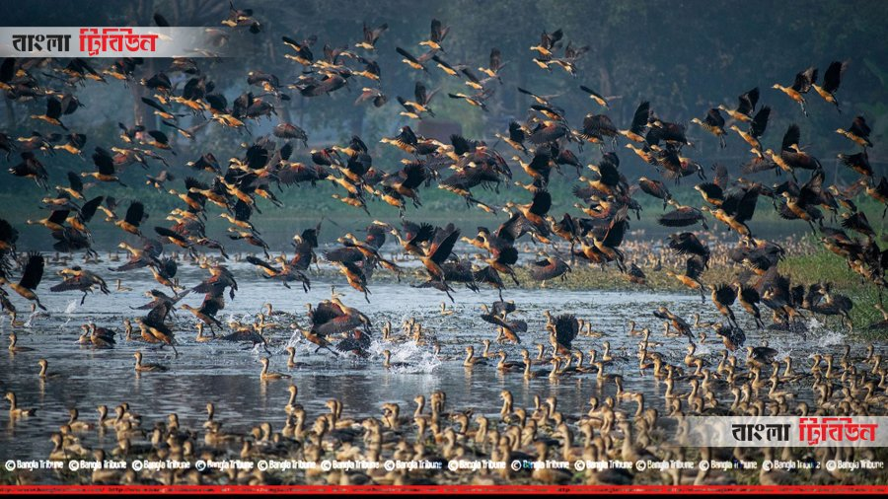
চিত্রে অসংখ্য পাখির সেটকে কী বলে?
অসীম সেট

Slide 15
অসীম সেট
যে সেটের উপাদান সংখ্যা গণনা করে নির্ধারণ করা যায় না তাকে অসীম সেট বলে।
যেমনঃA = {x:xবিজোড় স্বাভাবিক সংখ্যার},
স্বাভাবিক সখ্যার সেট N = { 1,2, 3,4, …..},
পূর্ণসংখ্যার সেট Z = { …..-3,-2,-1,01,2,3,….}

Slide 16
অসীম সেট
সসীম সেট
C = {1,2,3,….}
A= {1,2,3,4,…8}
D = {x:x পূর্ণসংখ্যা }
B = {x,y,z}

Slide 17
দেখাও যে, সকল স্বাভাবিক সংখ্যার সেট একটি অসীম সেট।
সমাধান, স্বাভাবিক সংখ্যার সেট N = {1,2,3,4,5,6,7,8,….}
N সেট থেকে বিজোড় স্বাভাবিক সংখ্যাসমূহ নিয়ে গঠিত সেট A = {1,3,5,7,….}
N সেট থেকে বিজোড় স্বাভাবিক সংখ্যাসমূহ নিয়ে গঠিত সেট B = { 2,4,6,8,…}
N সেট থেকে 3 এর গুণিতকসমূহের সেট C = { 3,6,9,12,…} ইত্যাদি।
এখানে, N সেট থেকে গঠিত উপরের সেটসমূহের উপাদান সংখ্যা গণনা করে নির্ধারণ করা যায় না
ফলে,A,B,C অসীম সেট।
$∴$ একটি অসীম সেট।

Slide 18
একক কাজ
প্রশ্নঃ সসীম সেট ও অসীম সেট নির্ণয় করঃ
ক {3,5,7}
খ {1,2, $2^{2}$,……$10$}
গ {3, $3^{2}$, $3^{3}$, …..}
ঘ {x:x পূর্ণসংখ্যা এবং x<4}
চ { y:y $ε$ N এবং $y^{2}$<100< $y^{3}$}

Slide 19
একক কাজের সমাধান
ক {3,5,7 } সসীম সেট
খ {1,2, $2^{2}$,……$10$} সসীম সেট
গ {3, $3^{2}$, $3^{3}$, …..} অসীম সেট
ঘ {x:x পূর্ণসংখ্যা এবং x<4} অসীম সেট
ঙ {$\frac{p}{q}$ : p ও q পরস্পর সহমৌলিক এবং q>1} সসীম সেট
চ { y:y $ε$ N এবং $y^{2}$<100< $y^{3}$} সসীম সেট

Slide 20
জোড়ায় কাজ
প্রশ্নঃ A={x $∈N: x^{2} >15 এবং x^{3} <200 \}$ সেটকে তালিকা পদ্ধতিতে প্রকাশ কর।

Slide 21
জোড়ায় কাজের সমাধান
দেওয়া আছে, A={x $∈N: x^{2} >15 এবং x^{3} <200 \}$
এখানে,
যে সকল স্বাভাবিক সংখ্যার বর্গ 15 অপেক্ষা বড় 200 অপেক্ষা ছোট তাদের সেট।
N=1, 2, 3, 4, 5,6, 7...................................
x=1 হলে $x^{2}=1≯15 এবং x^{3}=1<200$
x= 2 হলে $x^{2}=4≯15 এবং x^{3}=8<200$
x$={3 হলে x}^{2}= 9≯15 এবং x^{3}=27<200$
x=4 হলে $x^{2}=16>15 এবং x^{3}=64<200$
x=5 হলে $x^{2}=25>15 এবং x^{3}=125<200$
x=6 হলে $x^{2}$ = 36 $>15 এবং x^{3}=216≰200$
$$∴নির্ণেয় সেট A=\{4, 5 \}$$

Slide 22
সংযোগ সেট
দুই বা ততোধিক সেটের সকল উপাদান নিয়ে গঠিত সেটকে সংযোগ সেট বলে।
মনে করি, Aও B দুইটি সেট । Aও B সেটের সংযোগকে AUB দ্বারা প্রকাশ করা হয় এবং পড়া হয় A সংযোগ B অথবা A Union B ।
সেট গঠন পদ্ধতিতে AUB = {x:x $ε$A অথবা x$εB$}
A
B
AUB

Slide 23
C = {3,4,5}এবং D = {4,6,8}হলে CUD নির্ণয় কর।
দেওয়া আছে, C = {3,4,5}এবং D = {4,6,8}
$∴$ CUD = {3,4,5} U {4,6,8}
= {3,4,5, 6,8}
$∴$ নির্ণেয় সেটঃ {3,4,5, 6,8}
3
5
6
8
4
CUD

Slide 24
ছেদ সেট
দুই বা ততোধিক সেটের সাধারণ উপাদান নিয়ে গঠিত সেটকে ছেদ সেট বলে।
মনে করি, Aও B দুইটি সেট । Aও B এর ছেদ সেটকে A$∩$B দ্বারা প্রকাশ করা হয় এবং পড়া হয় A ছেদ B অথবা A intersection B । সেট গঠন পদ্ধতিতে A$∩$B = {x:x $ε$A এবং x$εB$}
A
B
A$∩$B

Slide 25
A = {2,3,4,5}এবং C = {3,4,5,6,7}হলে A $∩$C নির্ণয় কর।
দেওয়া আছে, A = {2,3,4,5} এবং C= {3,4,5,6,7}
$∴$ A$∩$C = {2,3,4,5} $∩${3,4,5,6,7}
= {3,4,5}
$∴$ নির্ণেয় সেটঃ {3,4,5}
2
6
7
C
A
3
4
5
A$∩$C

Slide 26
দলীয় কাজ
প্রশ্নঃ A = {1,2,3,4}এবং B ={1,2,3,a} এবং C ={2,a,b}হলে, AU(B$∩$C) এবং A $∩$( BUC) সেট নির্ণয় কর।

Slide 27
দলীয় কাজের সমাধান
দেওয়া আছে, A = {1,2,3,4}এবং B ={1,2,3,a} এবং C ={2,a,b} B$∩$C = {1,2,3,a} $∩${2,a,b}
= {2,a}
$∴$ AU(B$∩$C) = {1,2,3,4}U {2,a}
= {1,2,3,4,a} Ans.
এবং BUC = {1,2,3,a} U{2,a,b}
= {1,2,3,a,b}
$∴$ A $∩$( BUC) = {1,2,3,4} $∩$ {1,2,3,a,b}
= {1,2,3} Ans.

Slide 28
মুল্যায়ন
1। অসীম সেটের একটি উদাহরণ দাও ?
ক 2। A = {1,2,3,4} B ={2,4,5,6} A $∩$B = ?
ক $\{2\}$ খ $\left\{4\right\}$ গ $\{2,4\}$ ঘ $\left\{1,2,3,4,5,6\right\}$
৩। {x:x পূর্ণসংখ্যা এবং $x^{2}$<18} নিচের কোন
ক {1,2,3,4} খ {1,2,3} গ {2,3,4} ঘ {2,3,4,5}

Slide 29
বাড়ির কাজ
প্রশ্নঃ B={x : x, 32 এর গুণনীক } সেটটিকে তালিকা পদ্ধতিতে প্রকাশ কর ।
A={4,8,12,16,20,24,28,32,36,40}সেটটিকে সেট গঠন পদ্ধতিতে প্রকাশ কর ।

Slide 30
ধন্যবাদ

